Slide 1




KEBIJAKAN STATISTIK SEKTORAL DAN PERAN DISKOMINFO SEBAGAI WALI DATA
DINAS KOMUNIKASI DAN INFORMATIKA
PROVINSI JAWA TENGAH

Slide 2

Kerangka Kebijakan
VISI
“MENUJU JAWA TENGAH SEJAHTERA DAN BERDIKARI”
Mboten Korupsi Mboten Ngapusi
Keamanan Informasi
SMART PROVINCE
Integrasi Data (single data)
Integrasi Aplikasi
Integrasi Infrastruktur
Publikasi Informasi & Komunikasi
Pengamanan Informasi
Integrasi Data
(single data)
MISI
JAWA TEGAH
Integrasi Aplikasi
Informasi + Komunikasi Publik
KETERBUKAAN
INFORMASI
Isu Strategis
Pengembangan Infrastruktur
Tata Kelola Pemerintah
Infrastruktur
Integrasi sarpras
Supporting SDM & Penguatan Kelembagaan

Slide 3

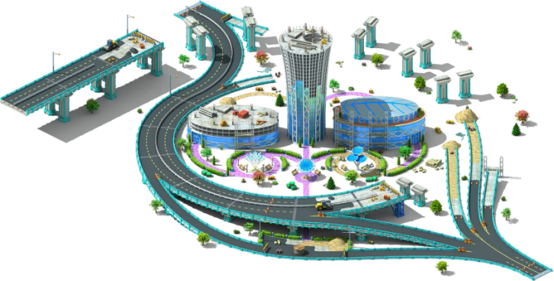

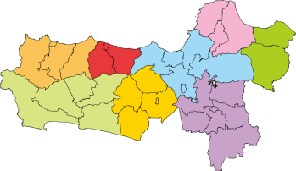
PERATURAN GUBERNUR
NOMOR 52 TAHUN 2016
PERATURAN GUBERNUR
NOMOR 20 TAHUN 2017
SINGLE DATA SYSTEM
Data Akurat, Lengkap, Akuntabel,
Up to date dan Mudah Diakses
Pembangunan yang berkualitas dan
pengendalian pembangunan yang efektif
Integrasi Antar Instasi Terkait
baik Eksternal maupun Internal

Slide 4

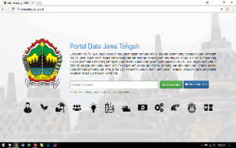

ALUR KERJA SINGLE DATA SYSTEM
KAB/KOTA
BPS
PPID
DIP
SDS
USER
SDS
FORUM
Pemerintah
Masyarakat
Dunia Usaha
Perguruan Tinggi
SKPD
BIG
Keterangan :
PPID : Pejabat Pengelola Informasi dan Dokumentasi
DIP : Daftar Informasi Publik

Slide 5








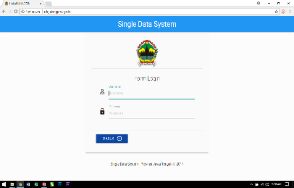
Open Data Berbasis SDS
KERANGKA KEBIJAKAN LAYANAN
SDS
BPS (DDA)
BIG
(PETA)
SUB SDS
Kab/Kota
APLIKASI LAYANAN
APLIKASI LAYANAN
SKPD
SKPD
SKPD
SKPD
SKPD
MENGONTROL
MASYARAKAT
MENGONTROL
MENGONTROL

Slide 6

Open Data Indonesia
Open Data Provinsi
Open Data
Kab/Kota
PUBLIK
TATA KELOLA SDS
SDS Jateng
SDS Kab/Kota
Kecamatan
Desa/
Kelurahan
Data Indonesia
GOVERMENT
Badan
Badan
Dinas
Dinas
WALI DATA
WALI DATA PEMBANTU
PRODUSEN DATA
DISKOMINFO PROVINSI
SKPD PROVINSI
BIDANG/UNIT SKPD
DISKOMINFO KAB/KOTA
SKPD KAB/KOTA
BIDANG/UNIT SKPD

Slide 7

MEKANISME INTEGRASI
SINGLE DATA SYSTEM
SKPD
SKPD
INSTANSI
VERTIKAL
SKPD
SKPD
SKPD
SKPD
INSTANSI VERTIKAL
Kab / Kota
Kecamatan
Desa
Masyarakat/
Dunia Usaha

Slide 8
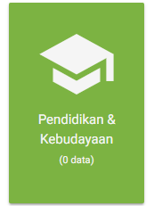

PRIORITAS INTEGRASI SDS 2018
DINAS PU BINA MARGA
DINAS PENDIDIKAN
DINAS PU SDA TARU
DINAS PERAKIM
DINAS KESEHATAN
DINAS PERTANIAN
RSUD TUGU
DINAS PETERNAKAN
RSUD MARGONO
BAPPEDA
DINAS PERMASDUK

Slide 9
PRIORITAS INTEGRASI SDS 2018
DINAS PORA DAN PARIWISATA
DINAS KELAUTAN DAN PERIKANAN
DINAS PENANAMAN MODAL & PTSP

Slide 10
JENIS DATA
ASPASIAL /
STATISTIK
DASAR
SEKTORAL
SPASIAL
GEOSPASIAL DASAR
KHUSUS
GEOSPASIAL TEMATIK
JENIS DATA DALAM
SINGLE DATA SYSTEM

Slide 11





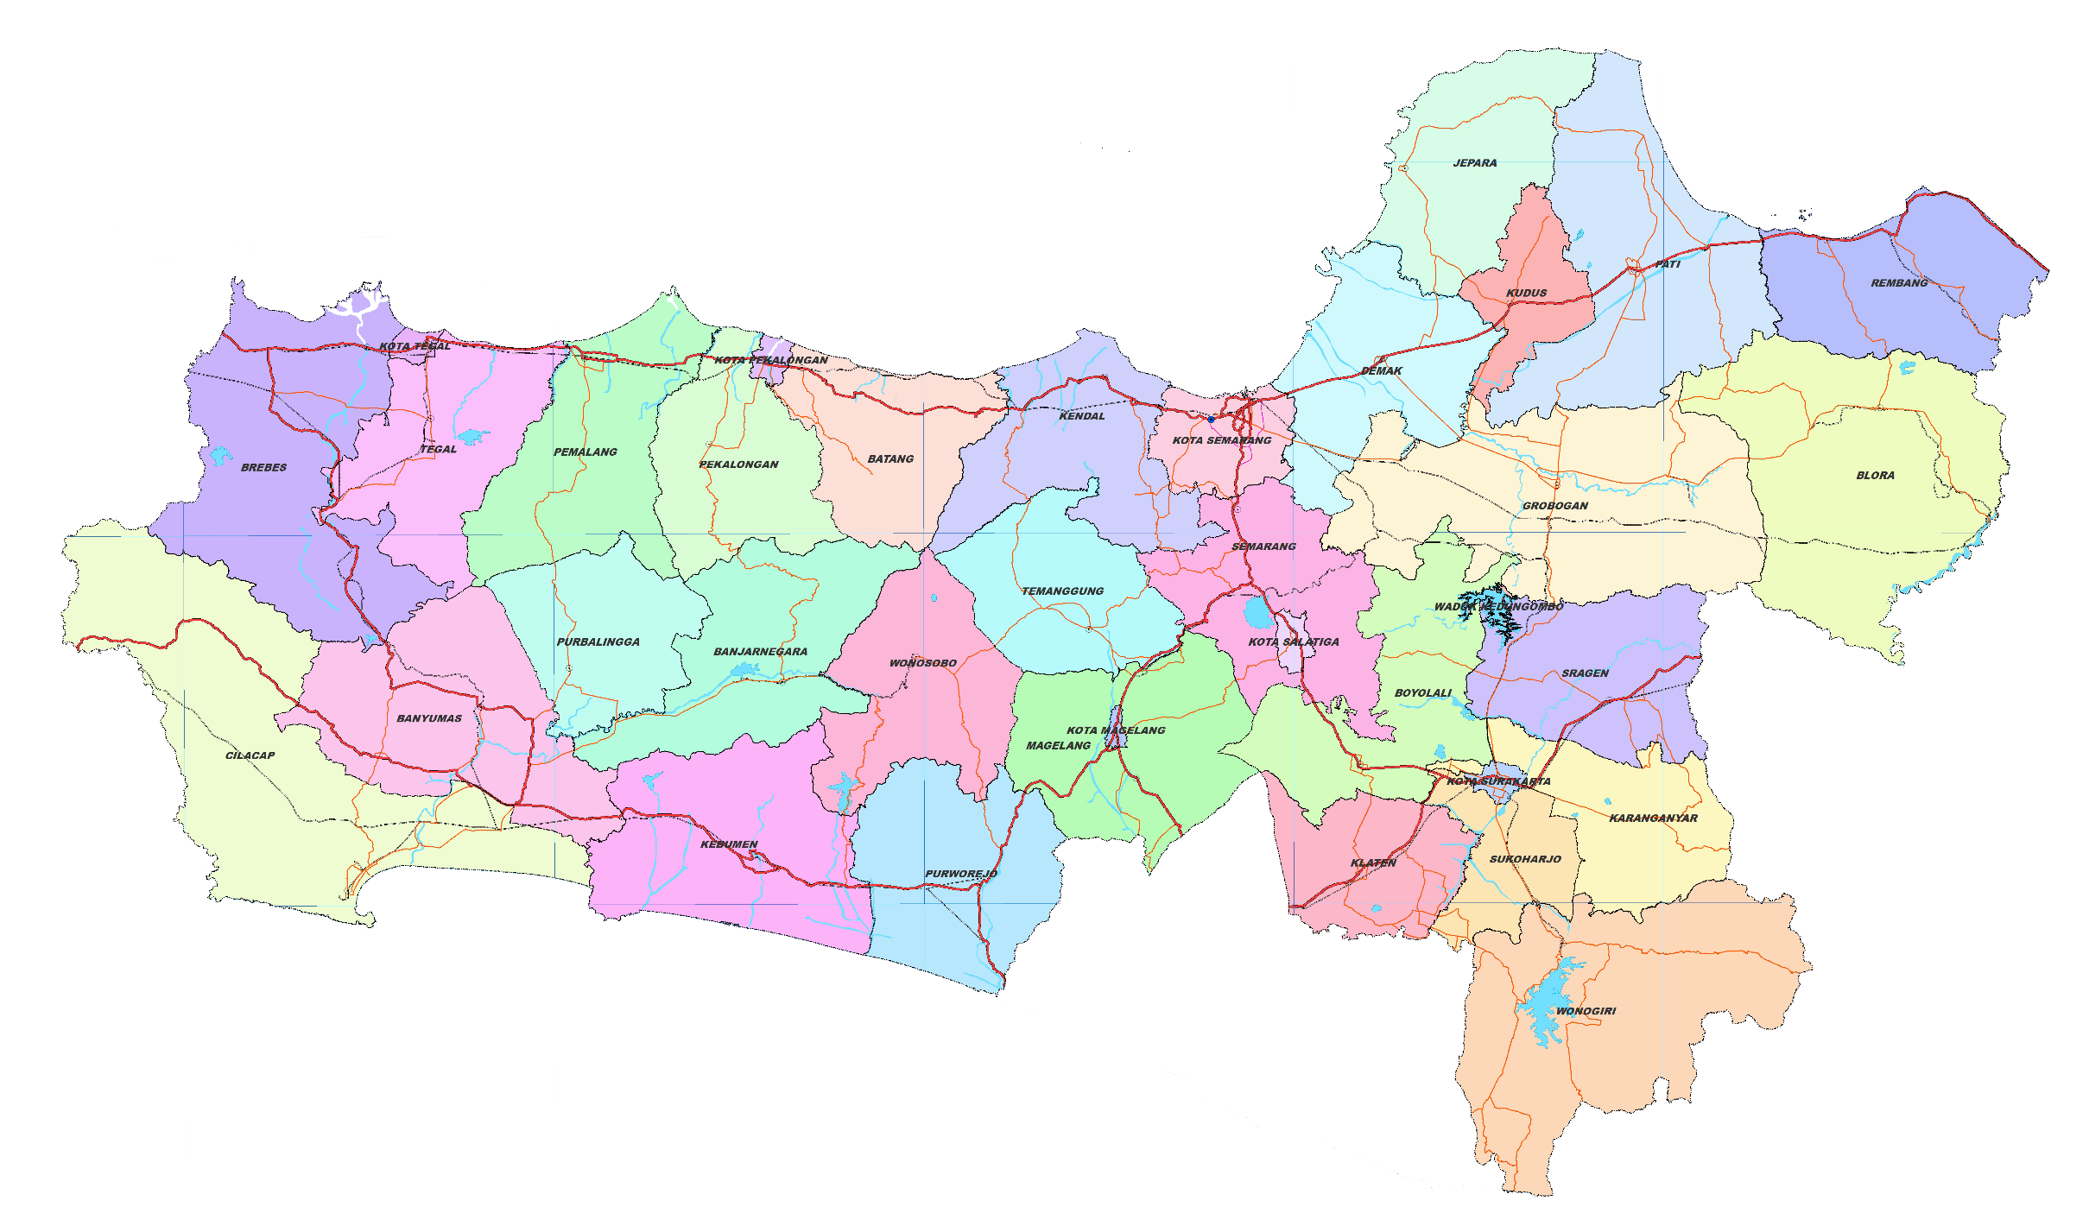






























STATUS INTEGRASI OPEN DATA JAWA TENGAH
http://data.brebeskab.go.id
http://data.pekalongankab.go.id/
http://data.demakkab.go.id
http://data.semarangkab.go.id/
http://data.kuduskab.go.id/
http://opendata.tegalkota.go.id/
http://data.batangkab.go.id/
http://opendata.semarangkota.go.id/
http://opendata.jepara.go.id/
PATI
http://data.tegalkab.go.id/
http://data.pekalongankota.go.id/
http://data.kendalkab.go.id/
http://data.rembangkab.go.id/
http://data.pemalangkab.go.id/
http://opendata.blorakab.go.id/
27 TERHUBUNG
https://data.purbalinggakab.go.id/
http://data.grobogan.go.id/
2 TERPUTUS
http://103.71.255.34
http://opendata.banjarnegarakab.go.id
SRAGEN
2 BELUM TERSEDIA DOMAIN
CILACAP
http://data.surakarta.go.id/
4 BELUM TERHUBUNG
KEBUMEN
http://data.sukoharjokab.go.id/
http://data.wonosobokab.go.id/
http://data.magelangkota.go.id/
http://data.banyumaskab.go.id
http://data.temanggungkab.go.id/
http://data.karanganyarkab.go.id/
http://data.salatiga.go.id/
http://103.30.181.240/
http://data.purworejokab.go.id/
http://opendata.magelangkab.go.id/
http://opendata.klatenkab.go.id/
UPDATE 18 SEPTEMBER 2018

Slide 12
KETERISIAN DATA KAB/KOTA PADA OPEN DATA JATENG
BREBES
3 DATA
PEKALONGAN
0 DATA
DEMAK
19 DATA
SEMARANG
83 DATA
KUDUS
205 DATA
KOTA TEGAL
0 DATA
BATANG
2156 DATA
KOTA SEMARANG
2541 DATA
JEPARA
203 DATA
PATI
TEGAL
1 DATA
KOTA PEKALONGAN
1272 DATA
KENDAL
365 DATA
REMBANG
507 DATA
PEMALANG
0 DATA
BLORA
22 DATA
PURBALINGGA
99 DATA
JUMLAH DATA KAB/KOTA
9.998 DATA
(DATA JATENG 20.325)
GROBOGAN
0 DATA
BOYOLALI
0 DATA
BANJARNEGARA
299 DATA
SRAGEN
CILACAP
KOTA SURAKARTA
230 DATA
KEBUMEN
WONOSOBO
53 DATA
SUKOHARJO
1 DATA
KOTA MAGELANG
474 DATA
BANYUMAS
220 DATA
TEMANGGUNG
435 DATA
KARANGANYAR
642 DATA
KOTA SALATIGA
3 DATA
WONOGIRI
63 DATA
PURWOREJO
6 DATA
MAGELANG
94 DATA
KLATEN
62 DATA
UPDATE 19 SEPTEMBER 2018

Slide 13
KETERISIAN DATA KAB/KOTA PADA OPEN DATA JATENG
UPDATE 18 SEPTEMBER 2018

Slide 14
STATISTIK KUNJUNGAN OPENDATA JATENG
25188
24661
15264
10557
11137
MEI
JUNI
JULI
AGUSTUS
SEPTEMBER

Slide 15
STATUS INTEGRASI SINGLE DATA SYSTEM JATENG
BREBES
PEKALONGAN
DEMAK
SEMARANG
KUDUS
KOTA TEGAL
BATANGKAB
KOTA SEMARANG
JEPARA
PATI
TEGAL
KOTA PEKALONGAN
KENDAL
REMBANG
PEMALANG
BLORA
24 TERHUBUNG
GROBOGAN
PURBALINGGA
2 TERPUTUS
BOYOLALI
BANJARNEGARA
SRAGEN
CILACAP
9 BELUM TERHUBUNG
SURAKARTA
KEBUMEN
SUKOHARJO
WONOSOBO
KOTA MAGELANG
BANYUMAS
TEMANGGUNG
KARANGANYAR
KOTA SALATIGA
WONOGIRI
PURWOREJO
MAGELANG
KLATEN
UPDATE 18 SEPTEMBER 2018

Slide 16
INTEGRASI APLIKASI SINGLE DATA SYSTEM SKPD PROVINSI JAWA TENGAH
SDS
BKD Provinsi Jawa Tengah
BPSDM Provinsi Jawa Tengah
BAPPEDA Provinsi Jawa Tenggah
BPS Provinsi Jawa Tengah
DP3AKB Provinsi Jawa Tengah
DPU BINMAR CIPKA Provinsi Jawa Tengah
DPU SDA TARU Provinsi Jawa Tengah
RSJD Dr. RM. Soedjarwadi
TERINTEGRASI
8
SKPD

Slide 17
TERIMA KASIH
DINAS KOMUNIKASI DAN INFORMATIKA
PROVINSI JAWA TENGAH

